Slide 1
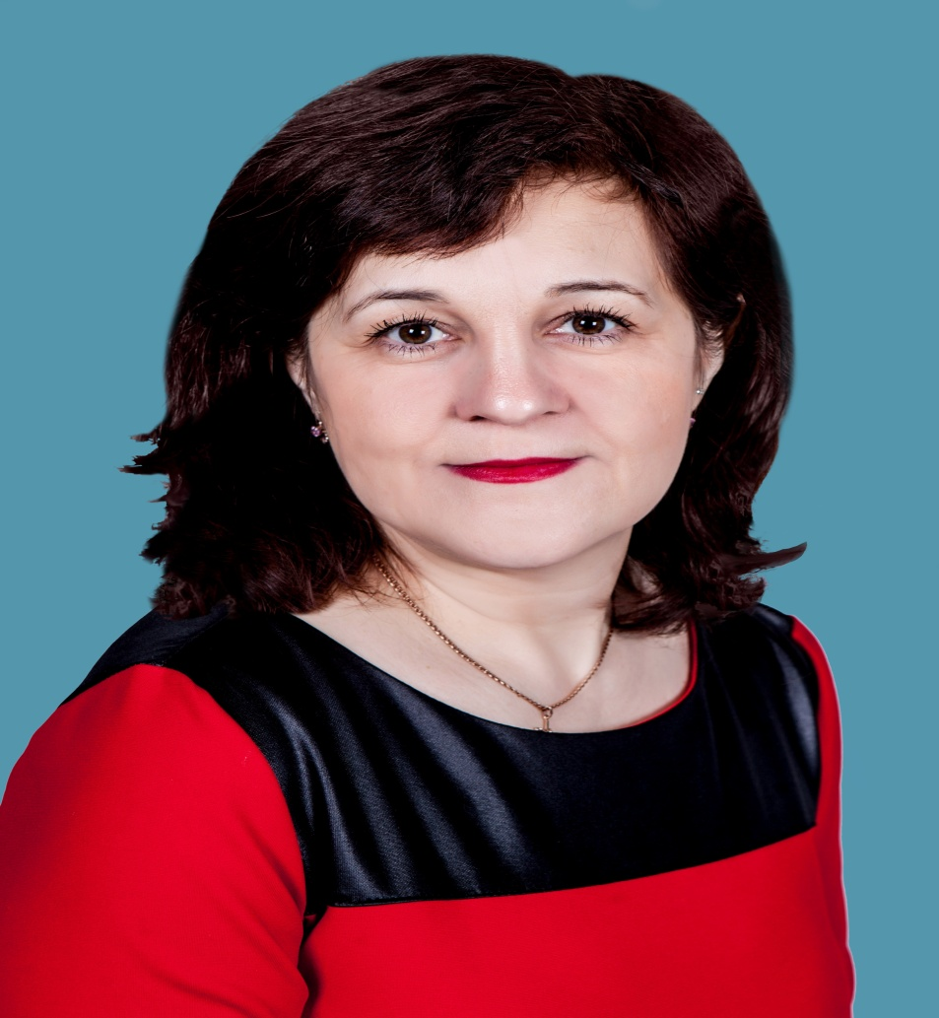
МБДОУ детский сад «Дюймовочка» села Бижбуляк
Экология в музыке
Музыкальный руководитель Валентина Евгеньевна Иванова

Slide 2
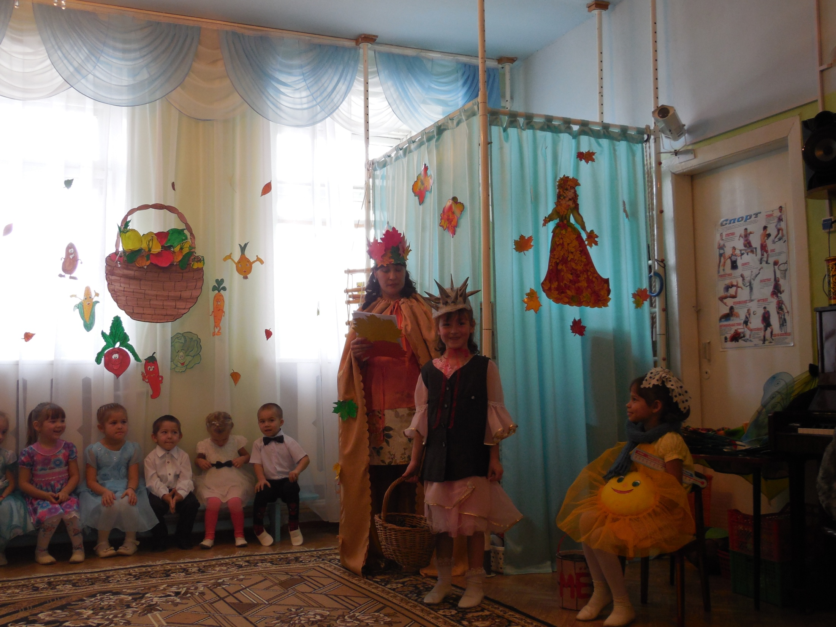

Slide 3
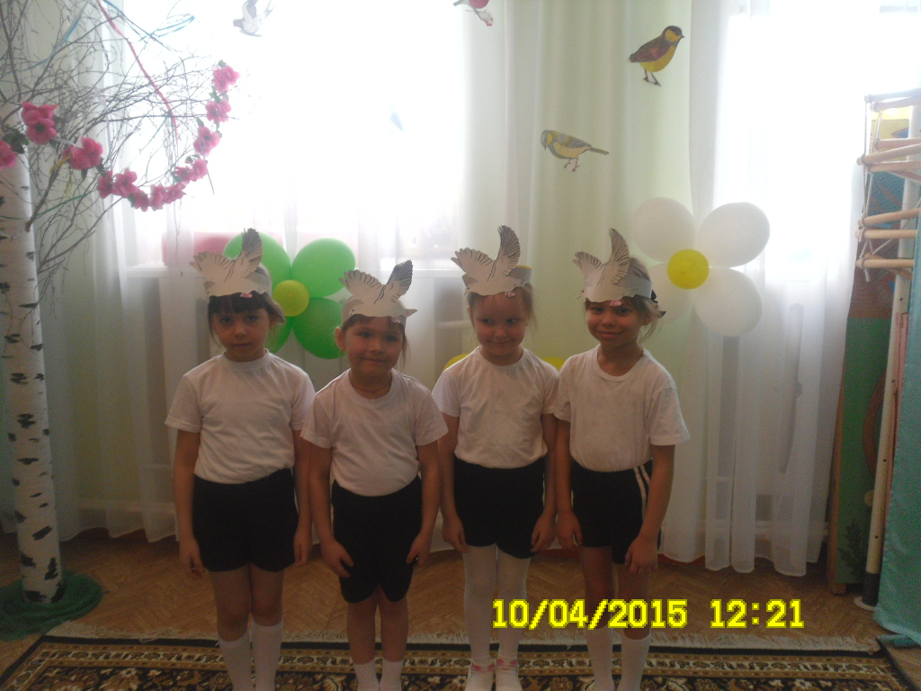

Slide 4
